Slide 1

实时文本协作插件 colive
吴钰同 黄炜喆 李钰铭 明宇龙

Slide 2

项目背景
多人同时编辑修改论文很麻烦。
传统的LaTeX多人协作实时编辑：Overleaf
也可以vscode live share + LaTeX Workshop
共同的缺点：慢，不好跨软件平台。
参考2018年的项目：基于CRDT的多人实时协作编辑器(https://github.com/OSH-2018/X-wyj-1)，我们决定编写能够支持多人协作实时编辑的vscode插件。

Slide 3
项目简介
使用TypeScript实现基于CRDT的LaTeX实时协作编辑系统，编写成符合LSP协议的插件，并使之能在vscode等IDE上使用。

Slide 4
技术路线
CRDT Algorithm
Visual Studio Code Extension
Language Server Protocol
Socket.io

Slide 5
CRDT Algorithm
一个实时普通文本编辑器的基本功能：
对字符串的插入和删除。
对插入和删除的撤销和重做。
在2018年的项目中，他们只实现了对于单个字符的插入和删除。

Slide 6
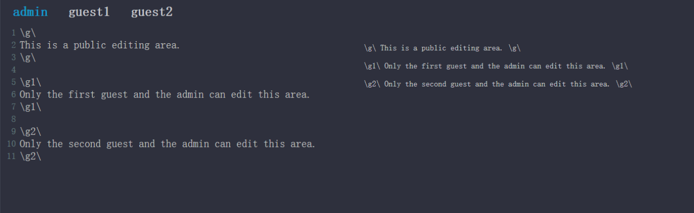
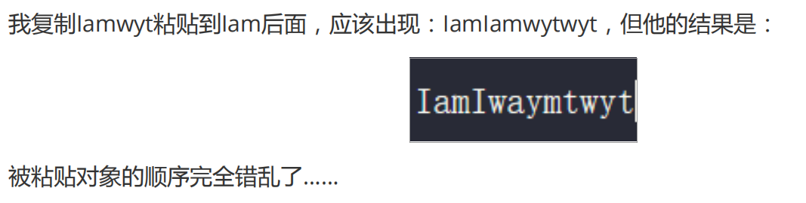
CRDT Algorithm

Slide 7
CRDT Algorithm
基于字符串的操作是许多其他操作的基础，如复制粘贴，选择删除和查找替换；撤销操作的实现很复杂，因为一个客户端不止可以撤销自己的操作，也可以撤销其他客户端的操作。
较早的实时文本协作算法不能很好地支持基于字符串的操作。

Slide 8
CRDT Algorithm
OT(Operational Transformation)
为了解决多个客户端同时发出请求产生的冲突，服务器保存所有操作的历史，并把客户端的操作按照一定的规则排序，将排序靠后的操作进行变换使之相容，然后按照此顺序对文本进行更改。
例如：对于s='abc'这样的字符串，一个用户在s[1]='b'之前插入'd'，此操作记作ins(1,'d')，另一个用户并发地删除s[2]='c'，此操作记作del(2)。OT算法必须能够将del(2)变换成del(3)，以确保删除的是正确的字符。

Slide 9
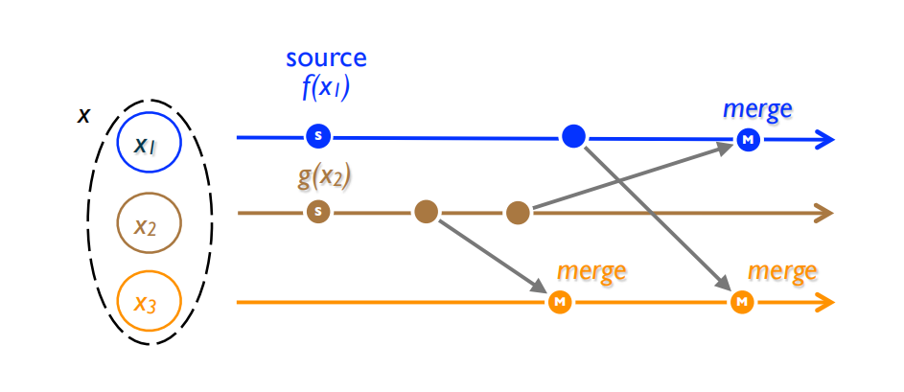
CRDT Algorithm
CRDT(Conflict-Free Replicated Data Types)
CRDT通过数据结构而非操作变换来处理并发请求，避开了复杂的变换算法。可以通俗地理解为，CRDT为每个字符设计了一个唯一且不变的标识符，通过标识符可以唯一确定客户操作的字符，当遇到上述冲突时，实际删除的字符永远是按照标识符来索引的，不会因为前面的字符的插入而改变。

Slide 10
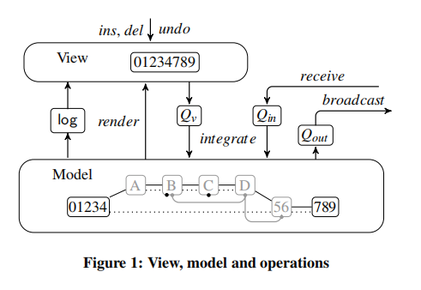
CRDT Algorithm
我们计划将OT和CRDT两种方法结合，从而实现基于字符串的操作和撤销。

Slide 11
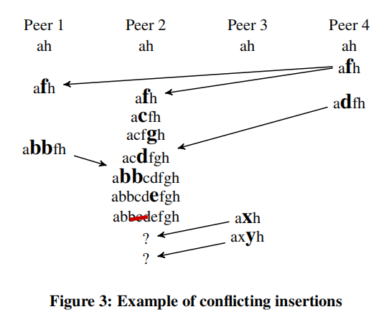
CRDT Algorithm

Slide 12
https://microsoft.github.io/language-server-protocol/specifications/specification-current/
VSCode插件开发

Slide 13
https://microsoft.github.io/language-server-protocol/specifications/specification-current/
VScode简介
VScode插件开发流程
语言服务器示例

Slide 14
Vscode简介
https://microsoft.github.io/language-server-protocol/specifications/specification-current/
Visual Studio Code是一个轻量且强大的跨平台开源代码编辑器（IDE），支持Windows，OS X和Linux。内置JavaScript、TypeScript和Node.js支持，而且拥有丰富的插件生态系统，可通过安装插件来支持C++、C#、Python、PHP等其他语言，是针对于编写现代 Web 和云应用的跨平台源代码编辑器。
强大的默认设置
高度可发现的扩展程序
轻松分屏
内置的终端 / 调试器

Slide 15

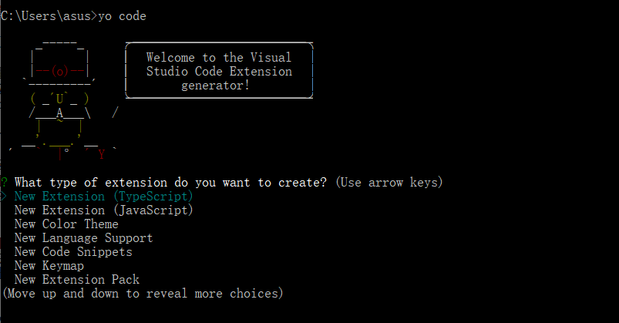
Vscode插件开发流程
https://microsoft.github.io/language-server-protocol/specifications/specification-current/

Slide 16
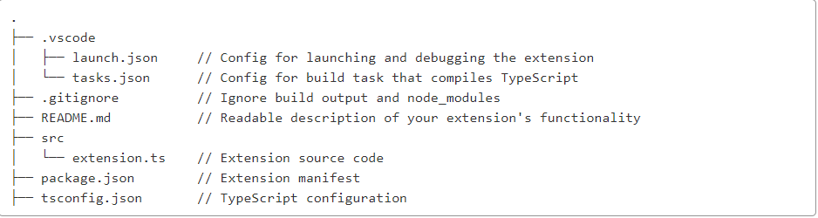
Extension File Struct
https://microsoft.github.io/language-server-protocol/specifications/specification-current/

Slide 17
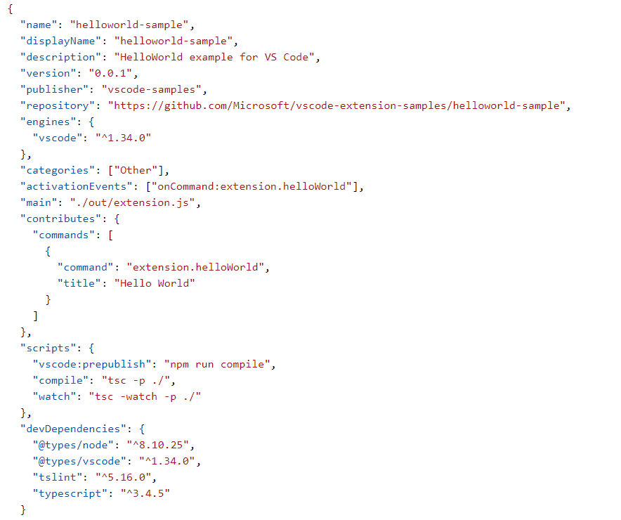
package.json
/
Extension manifest
定义了这个项目所需要的各种模块，以及项目的配置信息（比如名称、版本、许可证等元数据）。npm install命令根据这个配置文件，自动下载所需的模块，也就是配置项目所需的运行和开发环境。

Slide 18
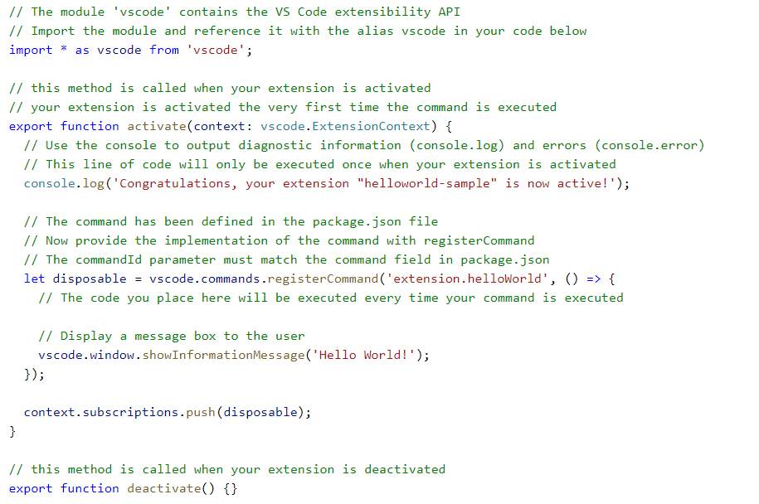
Extension.ts
https://microsoft.github.io/language-server-protocol/specifications/specification-current/
Extension Source Code
两个功能，activate和deactivate。activate在注册的激活事件发生时执行。deactivate在停用扩展程序之前进行清理。

Slide 19
https://microsoft.github.io/language-server-protocol/specifications/specification-current/
最后是vscode插件的发布，vscode插件的发布需要使用vsc发布，首先注册一个Azure DevOps账号再
npm install -g vsce
vsce package // 打包插件 .vsix 格式
vsce publish // 发布到 MarketPlace

Slide 20

https://microsoft.github.io/language-server-protocol/specifications/specification-current/
实施语言服务器示例
vscode
Extension host
_{TS}
JSON-RPC
Language server
Language Client
Language Server Protocol

Slide 21
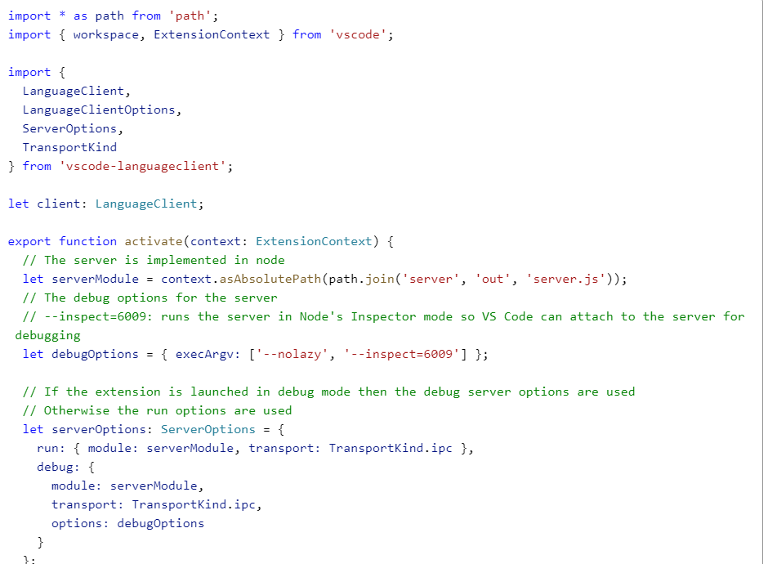
一个简单的language cline
https://microsoft.github.io/language-server-protocol/specifications/specification-current/

Slide 22
Language Server Protocol
产生背景
实现方案

Slide 23
Language Server Protocol
产生背景（三个问题）
语言服务器通常以其本身编程语言实现，这为整合到用Node.js运行的VS Code带来了挑战。
语言功能可能会占用大量资源。例如，要正确验证文件，语言服务器需要解析大量文件，为它们建立抽象语法树，并执行静态程序分析。这些操作可能会占用大量CPU和内存，因此我们需要确保VS Code的性能不受影响。
将多种语言工具与多个代码编辑器集成在一起可能会涉及大量工作。从语言工具的角度来看，它们需要适应具有不同API的代码编辑器。从代码编辑器的角度来看，他们不能期望语言工具提供任何统一的API。这使得在N代码编辑器中实现对M语言的语言支持成为M * N的工作。

Slide 24
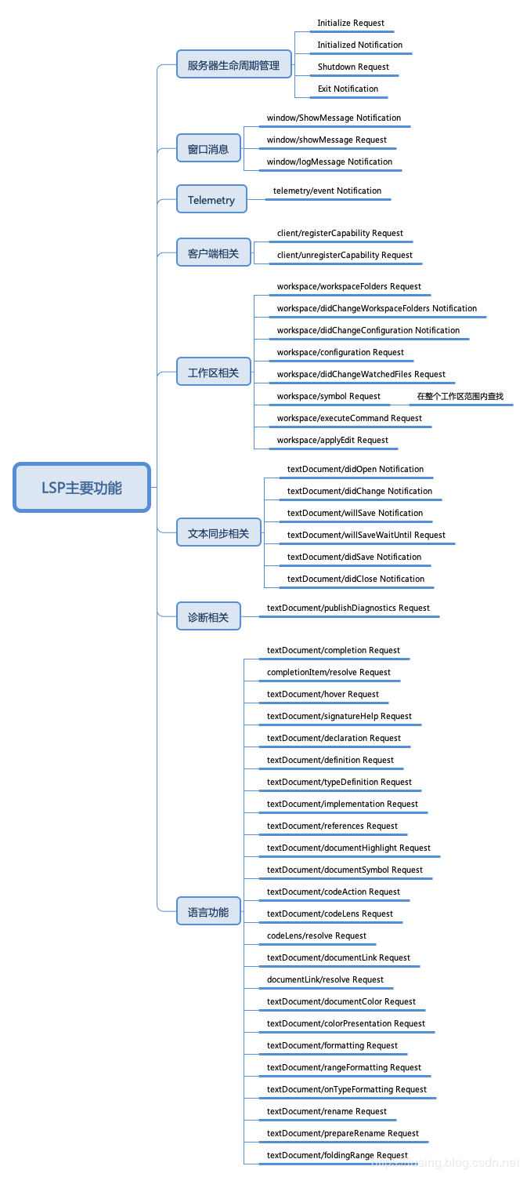
Language Server Protocol
为了解决这些问题，Microsoft定义了Language Server Protocol，该协议标准化了语言工具和代码编辑器之间的通信。 这样，由于语言服务器通过语言服务器协议与代码编辑器进行通信，因此它们可以以任何语言实现，并可以在自己的进程中运行，以避免VS Code开销增加。此外，任何符合LSP的语言工具都可以与多个符合LSP的代码编辑器集成，并且任何符合LSP的代码编辑器都可以轻松选择多种符合LSP的语言工具。

Slide 25
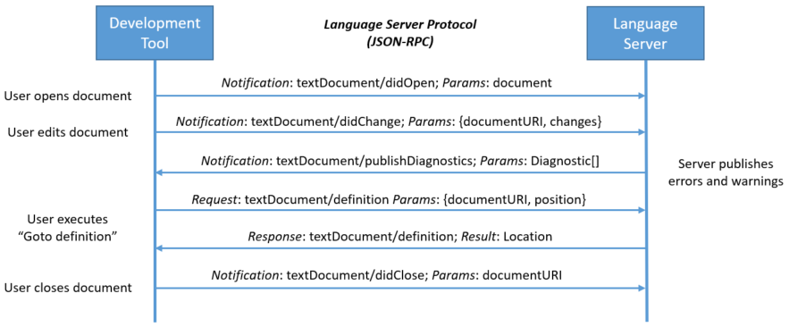
Language Server Protocol
实现方案
语言服务器作为单独的进程运行，并且开发工具使用基于JSON-RPC的语言协议与服务器进行通信。 以下是工具和语言服务器在例行编辑会话期间如何通信的示例：

Slide 26
Language Server Protocol
Capabilities
并非每种语言服务器都可以支持协议定义的所有功能。 因此，LSP提供了“功能”。 功能将一组语言功能组合在一起。 开发工具和语言服务器使用功能宣布其支持的功能。 例如，服务器宣布它可以处理“ textDocument / definition”请求，但可能无法处理“ workspace / symbol”请求。 同样，开发工具宣布其在保存文档之前提供“即将保存”通知的功能，以便服务器可以计算文本编辑以在保存之前格式化已编辑的文档。
注意，语言服务器到特定工具的实际集成不是由语言服务器协议定义的，而是由工具实现者决定的。

Slide 27
Server Part: colive-server

Slide 28
What to do ?
Broadcast: Simple broadcaster, no more
Distributed: Put CRDT in clients
Real-time
Auth: Authentication
Room in socket.io, see later
Admin: Manage users, GUI panel
Easy-to-use, easy-to-deploy
Tests

Slide 29
How to do them ?
Web framework: Flask
Python, micro framework, experienced, 49.8k stars
Connection: Socket.IO, Flask-socketio
Real-time bidirectional event-based communication, 49.2k stars
Python implementation, 3.6k stars

Slide 30
How to do them ?
Auth: Based on Socket.IO, custom
Flask-login, Flask-bcrypt to operate
Flask-sqlalchemy, Redis to save/load
Admin: Flask-admin
Like django-admin, Simple and extensible, 4.2k stars
With tests by Pytest

Slide 31
Service Process
Income Socket.IO connections
Accept
Auth
Get secret and room ID from requests
Get Room info from Relational DB
Compare the secret, fail if conflicted
Gen new user for this connection, cache in KV DB
Wait for messages

Slide 32
Misc
Communication with language server
Docs
Deps management: requirements.txt
Repo: OSH-2020/colive-server, git submodule to OSH-2020/x-oslove
License: GPL 3.0 or later
CI: GitHub Actions

